Slide 1
<시각화 – 한글버전>

Slide 2
01-Overview
한글 버전

Slide 3
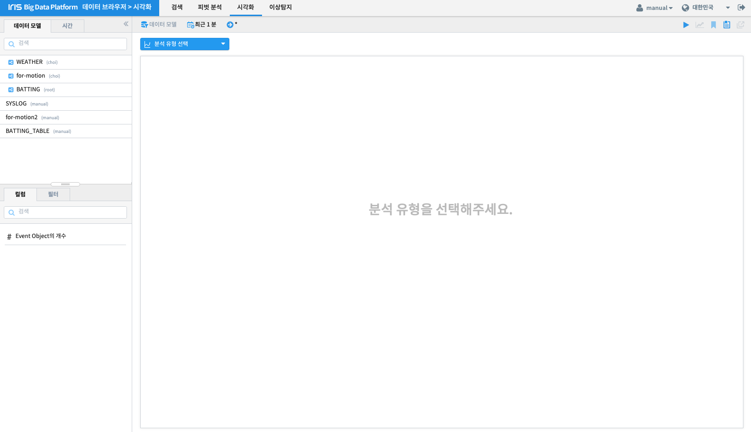
* 01-Overview : 개요
Overview.png

Slide 4
<시각화 – 영어버전>

Slide 5
01-Overview
영어 버전

Slide 6
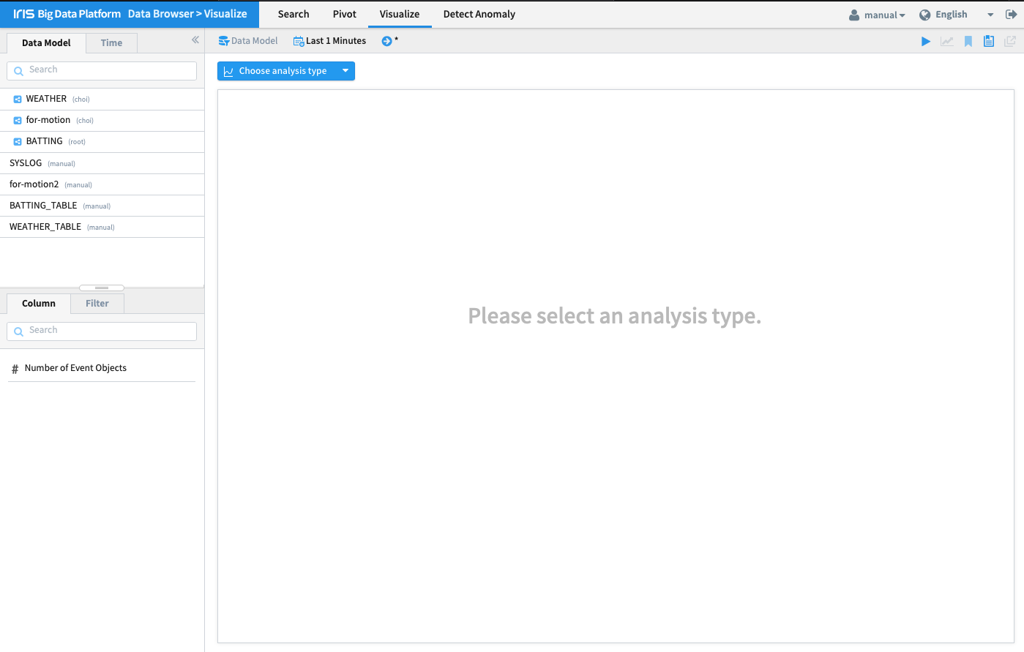
* 01-Overview : 개요
Overview.png

